Slide 1
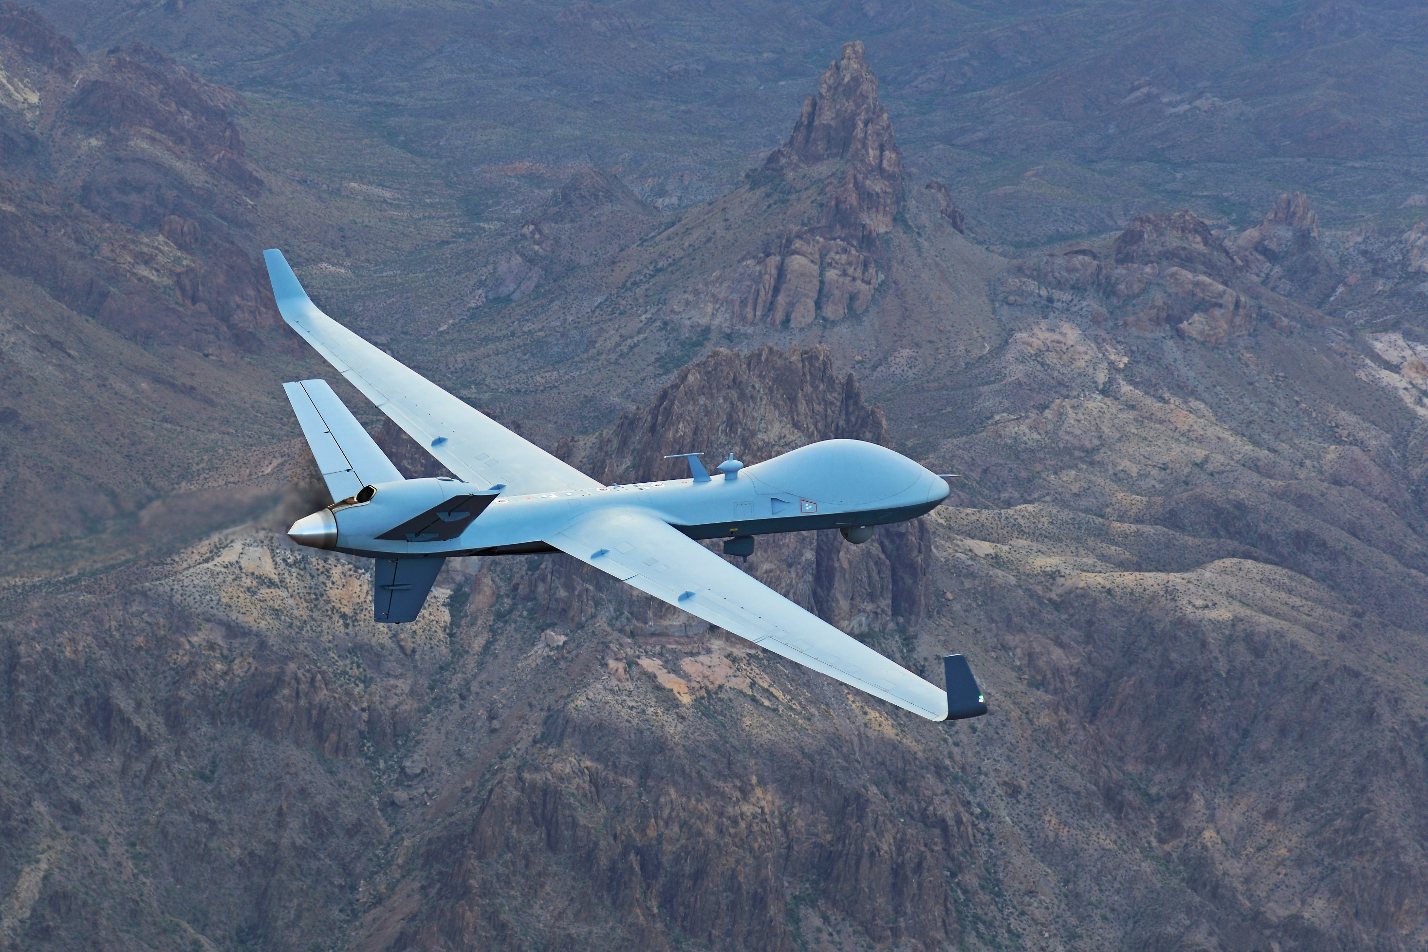


MQ9B

Slide 2
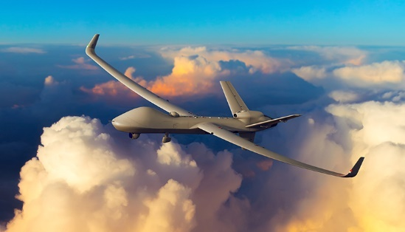
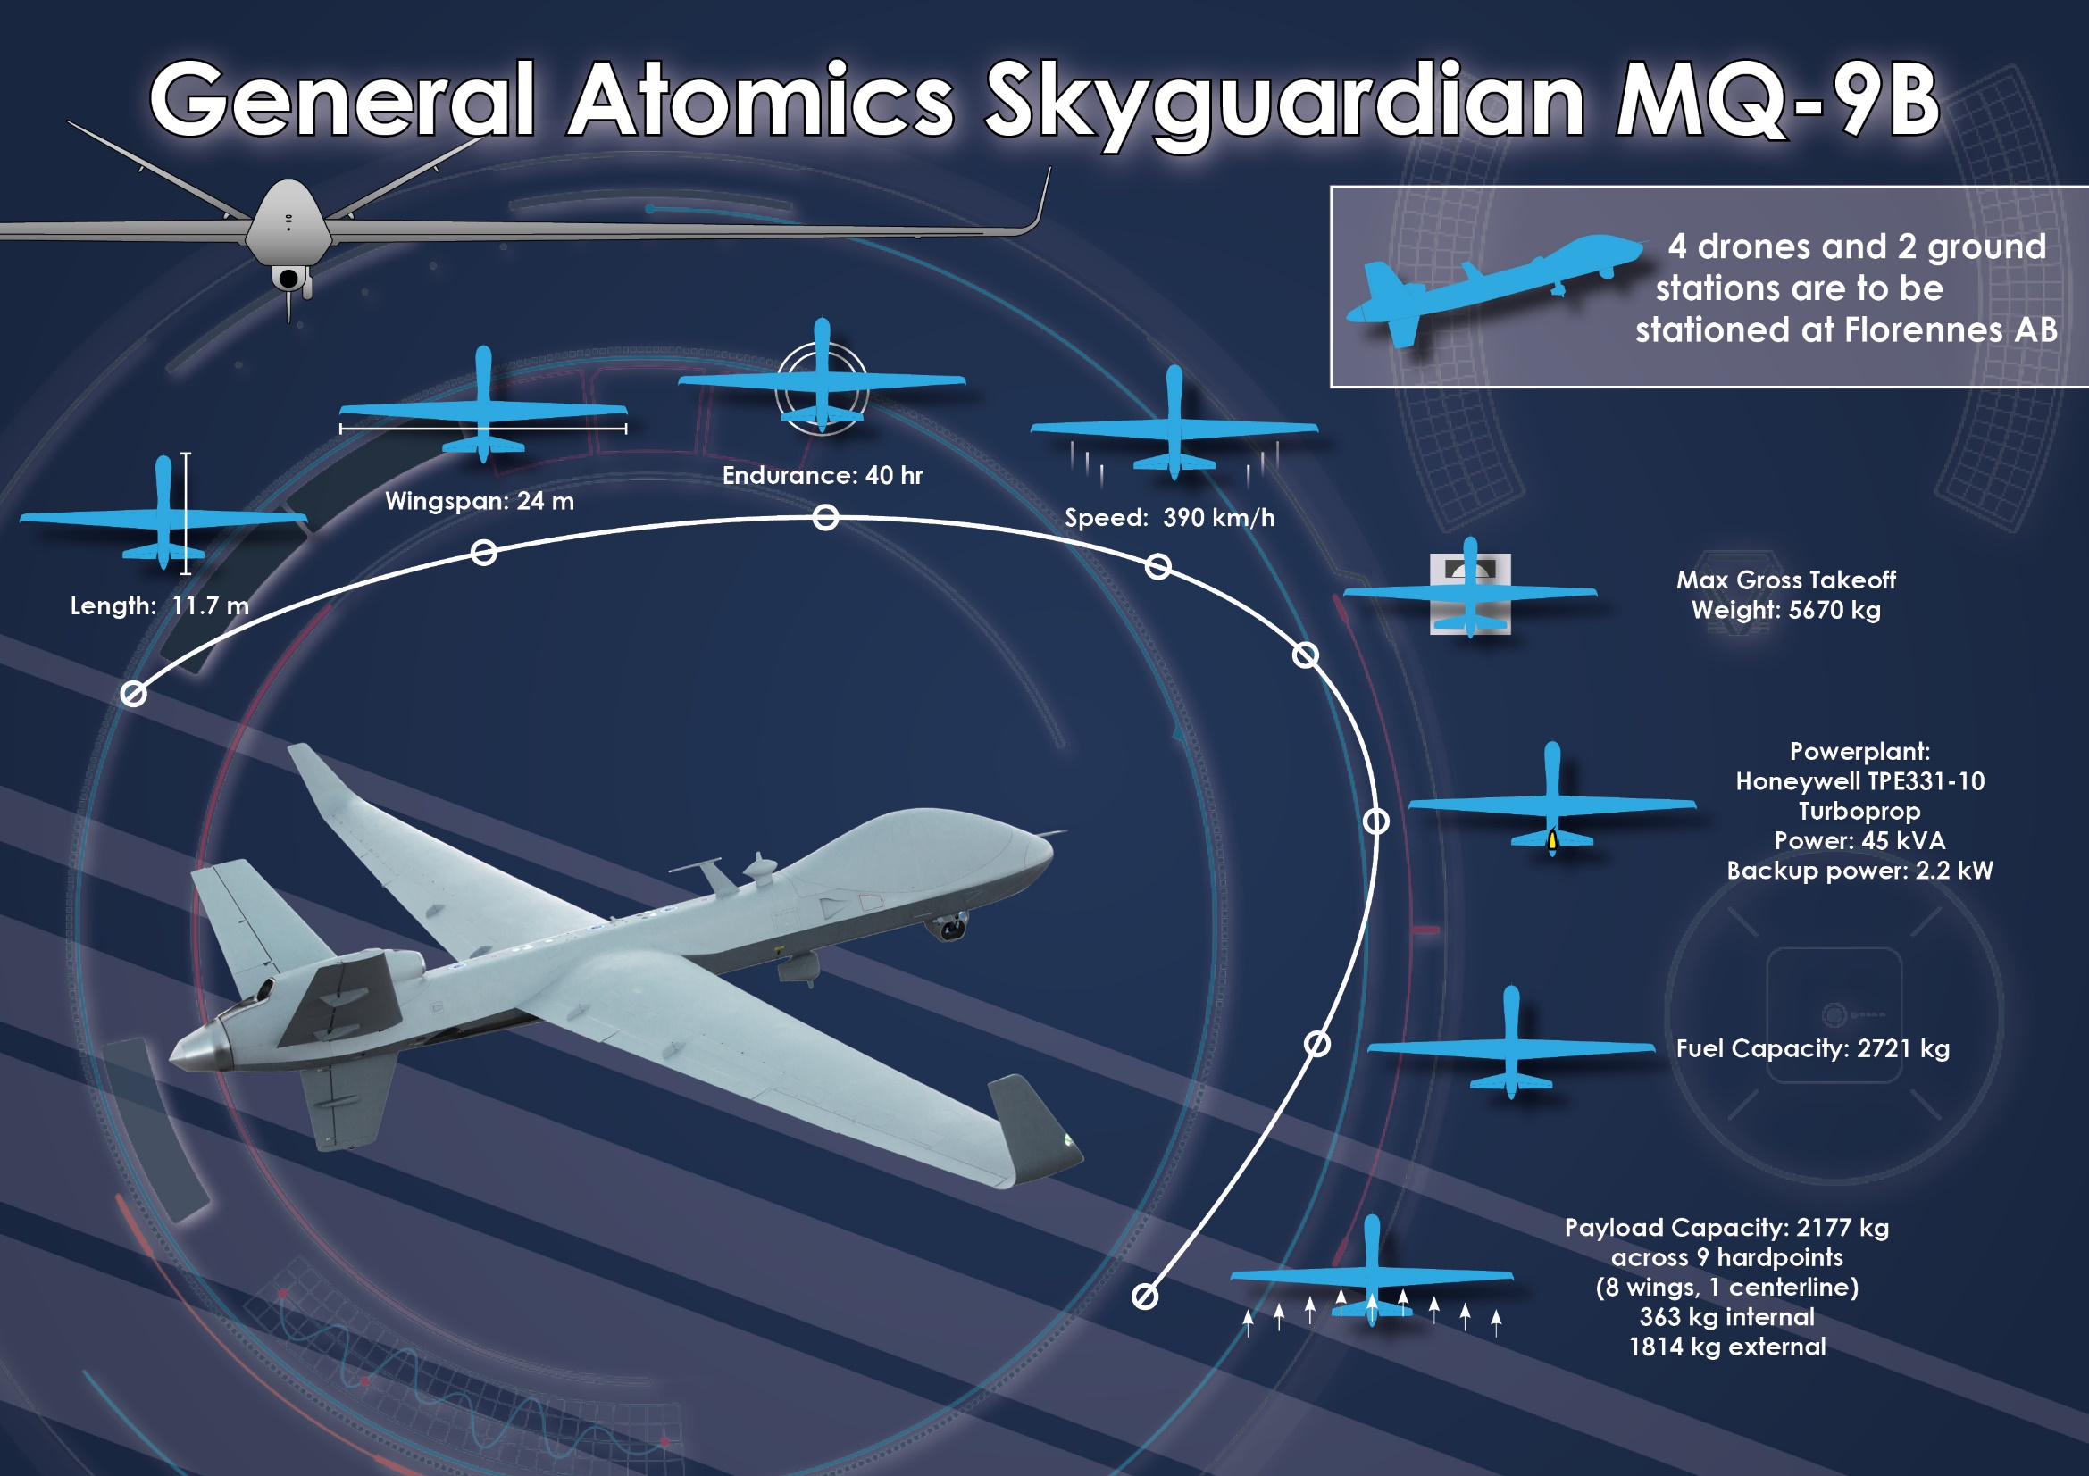
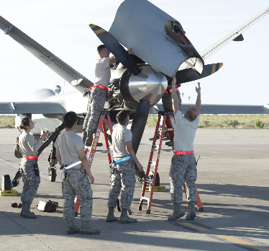
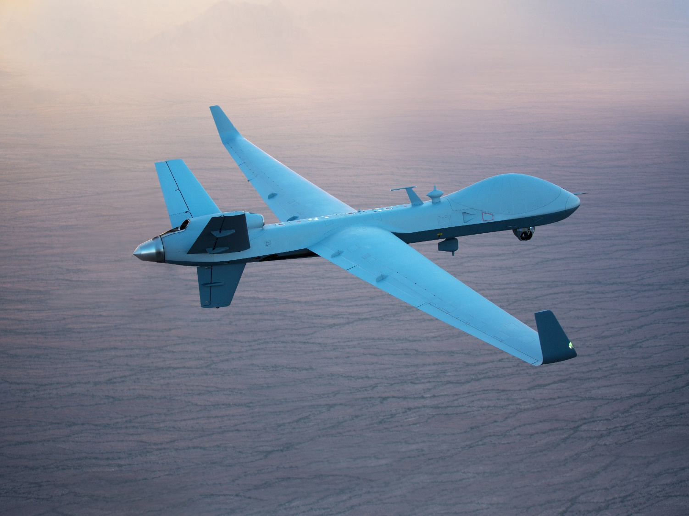
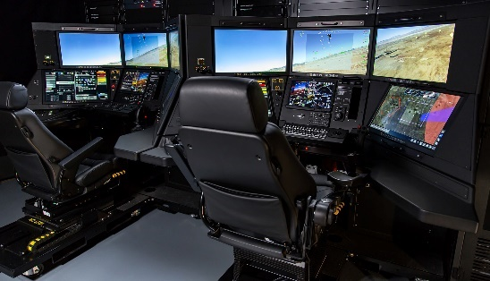
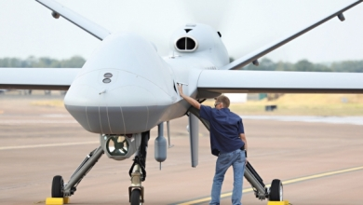

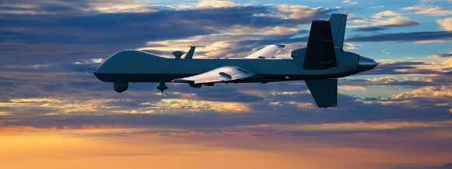

Slide 3
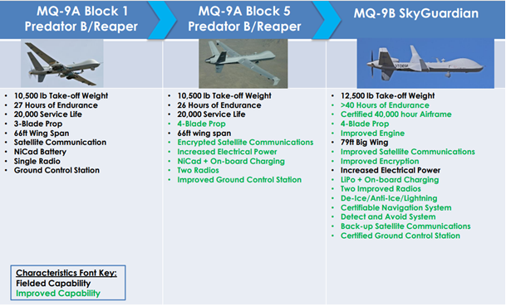
MQ-9B SkyGuardian ?

Slide 4


BEL MQ-9B Program Updated Timeline
2016
2017
2018
2019
2020
2021
2022
2023
2024
2025
2026
2027
2028
2029
2030
2031
Systems
Jan
Mar
1st
?
3rd
May 2019 : MALE RPAS LOA Signature
2nd
WG MALE under CT AirC4ISR
Program Office
MALE RPAS
1 SMT
Oct 18 : Council of Min Approval
UCA
CONTRACT
BOC
IOC
FOC ISR
LOA, Contract Award & Production
Infra
FOC(16Hrs/7 – 6 months)
Crews
CREW TRAINING : RP / SO / MIC
Notes:
Définitions BOC (on est prêt a voler a Florennes)/ IOC (on peut faire un deploiement TRG) / FOC (On fait la LOA)
TL ? Cela veut dire quoi ? Task line : 1 task line correspond a 24H on station. Nous on fait ½ TL donc 12H on station
16/7 – 6 mois c’est FOC ?YES
SMT ? C’est le simulateur ? Yes
Qqs explications sur le programme d’entraînement à partir de 2024 ? On devrait commencer les TRG début 24 (a confirmer par General Atomics GA). Le premier bunch va chez GA et théoriquement les suivants chez UK (beaucoup moins cher). On y va pas plus tôt parce que le TRG center UK ne sera pas encore prêt.
Pq USA et UK en 2024 puis seulement UK pour les années suivantes ? voir question précédente
La troisième paire en 2029, c’est encore du rêve ou déjà signé ? Cela devrait avancer vers 2027 et c’est dans le plan STAR. Pas encore signé mais …

Slide 5
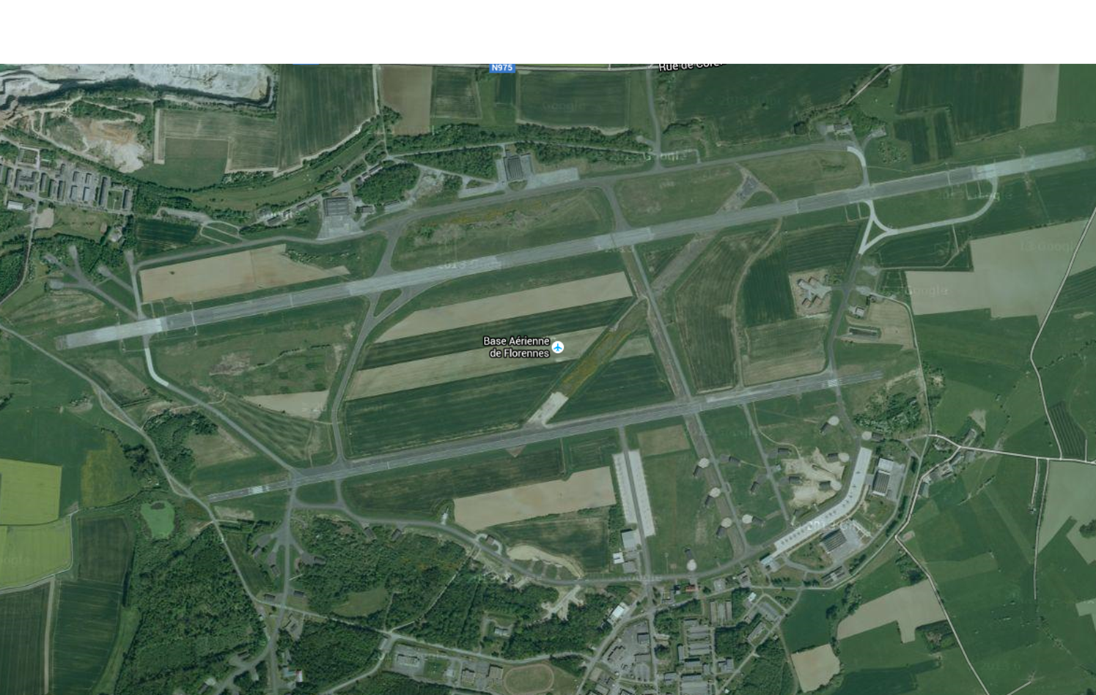
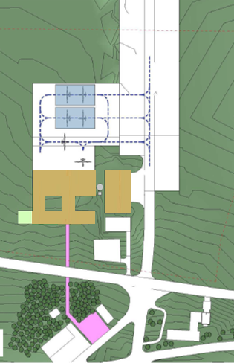

Slide 6
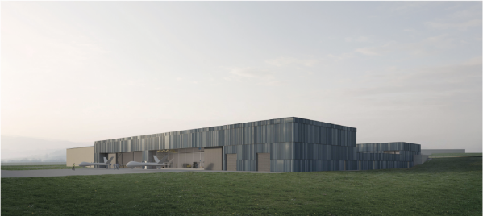
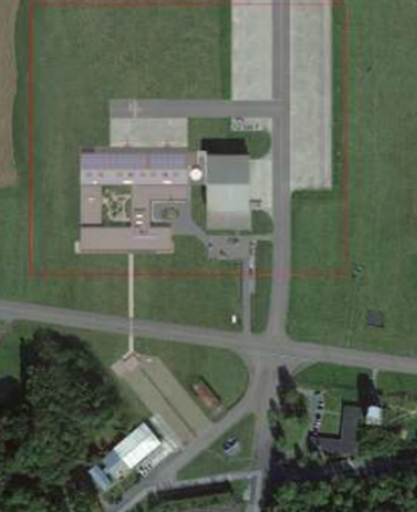
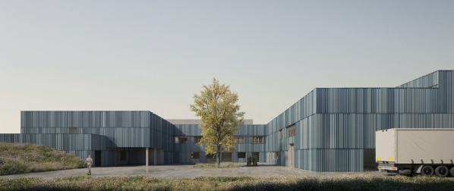
MQ-9B overview
Infra 2W Ready !
MQ-9B docks
MQ-9B facilities
6

Slide 7
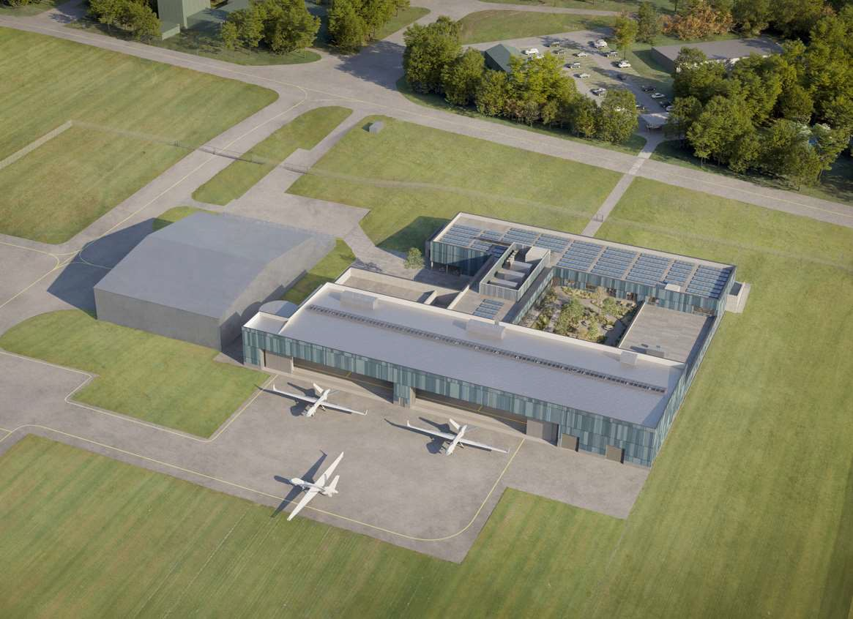

Slide 8
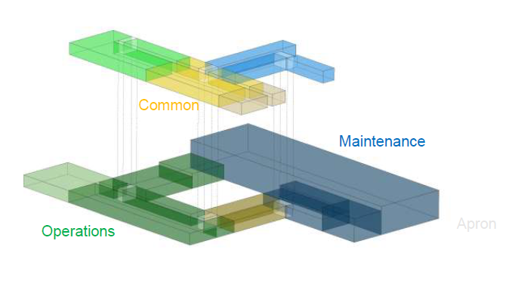

Slide 10
2 SQN
04 appareils (+02)
+/- 80 pers Mil
+/- 20 pers Civ
Sous GPV
Maintenance outsourcée mais ASAP
Pas armé mais ASAP
LoA
Deploy 6 mois Ops 16hrs/j 7j/7
Rythme de travail 4/1/3
4 jours shift Ops
1 jour Admin
3 jours Off

Slide 11

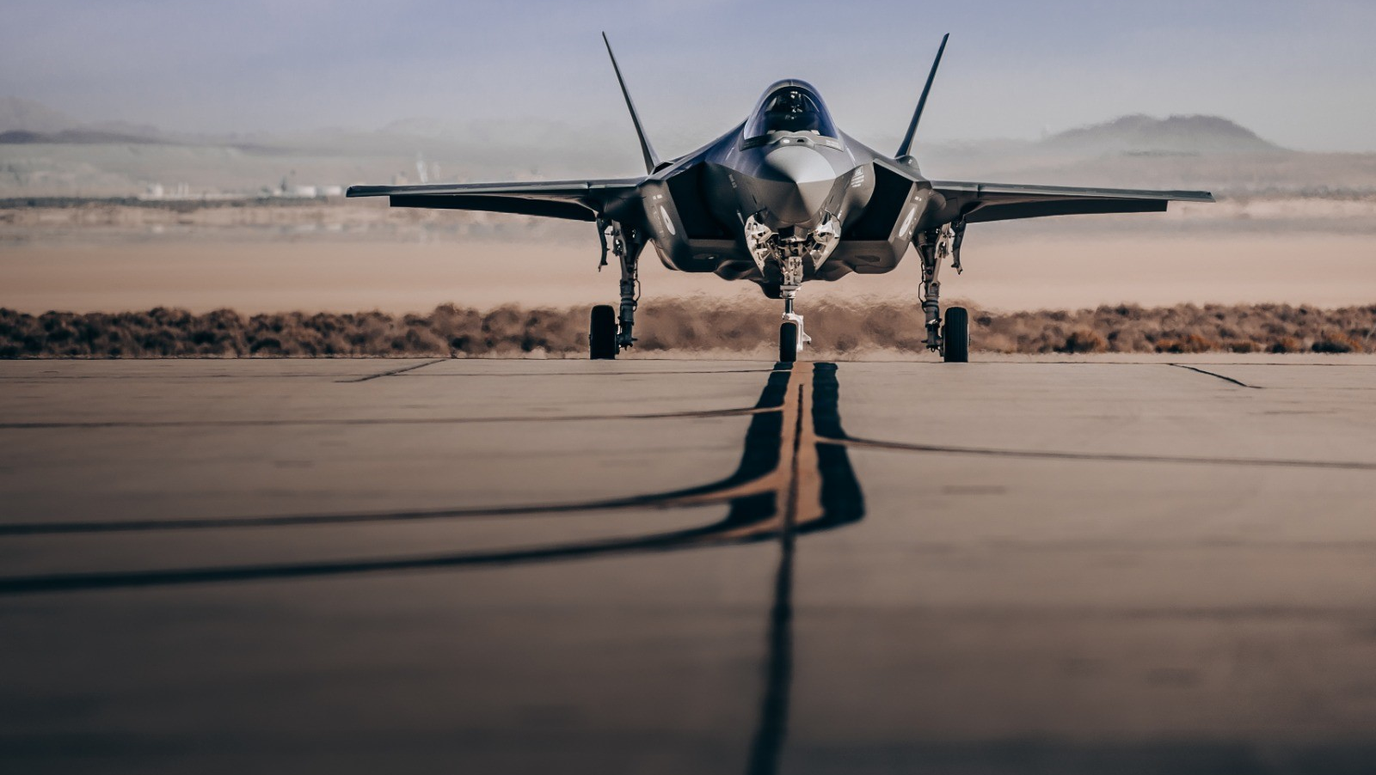

Thank you for your attention

